Slide 1
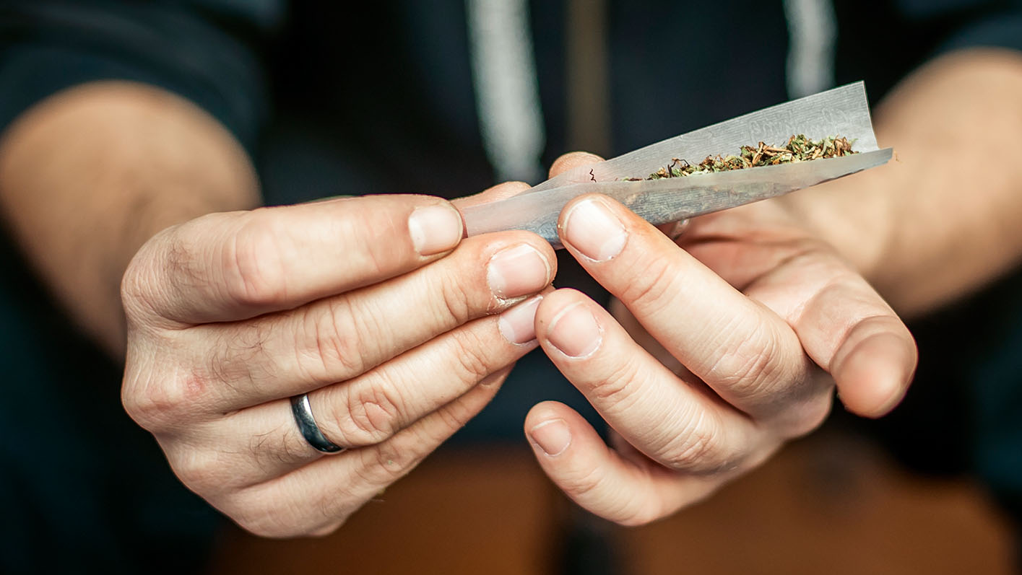
14. Huumeet s. 180–195

Slide 2
Tavoitteet
tietää kannabiksen käytön terveysriskit
tietää myös muiden huumeidenkäytön terveysriskejä
pohtia huumeiden käytön moninaisia syitä
osata eritellä huumeiden käytön haittoja yhteiskunnalle
osata analysoida keinoja huumeiden haittojen ehkäisemiseksi

Slide 3
Mitä arvelet?
Kuinka hyvin
huumeiden
vaarat tunnetaan?
Notes:
Työskentelyidea: Tunnin voi aloittaa pohdintatehtävällä.
Pohdintakysymyksen avulla voidaan keskustella siitä, miten hyvin opiskelijat uskovat huumeiden vaarojen olevan tuttuja yhteiskunnassa tai esimerkiksi nuorten keskuudessa. Samalla voidaan kartoittaa, mitä opiskelijat muistavat tästä teemasta yläkoulun terveystiedon tunneilta.

Slide 4
Etsi lehtiotsikoita ja uutisia
Hakekaa eri sanomalehtien sivustoilta uutisia huumeista. Miettikää, mitkä ovat järkeviä hakusanoja.
Jakakaa ryhmissä huomioitanne, millaisia uutisia huumeisiin liittyen viime ajoilta löytyy.
Notes:
Työskentelyidea: Tunnin voi aloittaa myös tarkastelemalla huumeisiin liittyviä uutisia.
Niiden avulla voi pohtia esimerkiksi, mitä ne kertovat huumeiden käytöstä nyky-Suomessa.
Huumeet ovat ajankohtainen aihe viikoittain uutisissa, liikkeelle voi lähteä myös jollain juuri esillä olleella uutisella.
Opiskelijat etsivät ajankohtaisia uutisia huumeista.
Uutistyöskentelyn voi toteuttaa joko tarkastelemalla pelkkiä otsikoita tai laajempana työskentelynä esimerkiksi tarkastelemalla näitä uutisia ryhmissä ja keskustelemalla niistä.

Slide 5
Ryhmätyöskentely
Valitkaa työskentelyroolit:
järjestäjä
2 kirjuria
ajanottaja
työnjohtaja
Notes:
Työskentelyidea: seuraavissa dioissa ohjattu ryhmätyöskentely on osoittautunut toimivaksi ja pidetyksi työmuodoksi.
Tarvitaan suuri ryhmätyöpaperi, tusseja ja maalarinteippiä ja A4-paperista leikattuja suikaleita.
Yhdestä paperista leikataan kuusi suikaletta.
Opiskelijat jaetaan 4–5 henkilön ryhmiin.
Ryhmiinjako voidaan tehdä esimerkiksi siten, että opettaja antaa ryhmälle lappuja, joissa on eri soittimien nimiä.
Opiskelijat kiertävät luokassa ja soittavat pantomiimina omaa soitintaan (viulu, rumpu, piano jne.). Samalla tavalla soittavat ovat yksi ryhmä.
Varsinainen työskentely aloitetaan tiedon aktivoinnilla. Ohjeet ovat dioissa 6–8 yksi työvaihe kerrallaan.
Opiskelijoiden tuottaessa ajatuksiaan opettaja leikkaa jokaiselle ryhmälle pätkän maalarinteippiä jatkotyöskentelyä varten.
Isoihin ryhmätyöpapereihin on etukäteen piirretty valmiiksi suuri ympyrä.

Slide 6
Ryhmätyöskentely
• Järjestäjä noutaa tussit ja paperisuikaleet.
• Työnjohtaja huolehtii, että työt sujuvat eikä puhuta muuta.
• Kaikki sanovat tajunnanvirran tuottamana, mitä asioita tulee mieleen aiheesta Huumeet.
• Aikaa on neljä minuuttia, ajanottaja ottaa ajan.
• Kirjurit kirjaavat yhden ajatuksen / suikale.

Slide 7
Ryhmätyöskentely
Järjestäjä hakee ison ryhmätyöpaperin.
Suikaleet järjestellään ja teipataan yhdessä ryhmätyöpaperiin siten, että:
Ympyrän sisään tulevat ne, jotka kuvaavat huumeiden vaikutuksia yksilölle.
Ympyrän viivalle huumeiden nimiä.
Ympyrän ulkopuolelle ne, jotka kuvaavat huumeiden vaikutuksia laajemmin ja muut mahdolliset ajatukset.

Slide 8
Ryhmätyöskentely
Kaksi ryhmää vertaa toistensa töitä keskenään. Ympyröidään yhteiset asiat.
Työt esitellään siten, että ajanottaja pitää työtä esillä ja työnjohtaja kertoo tuotoksen pääpiirteet. Työt kiinnitetään seinälle.

Slide 9
Mitä huumeet ovat?
Lue tai kuuntele oppikirjasta luvun aloitusteksti.
Miten valmiste määritellään huumeeksi?
Kuka määrittelyn tekee?
Millaisilla perusteilla huumeita voidaan luokitella?
Vertaa eri huumeiden vaikutuksia keskushermostoon ja käyttäjän käytökseen.
Miten huumeriippuvuus voi ilmetä?
Notes:
Työskentelyidea: Luvun keskeiset asiat voidaan käydä läpi yhdessä keskustellen oppikirjaa apuna käyttäen. Samalla oppikirjan teksti tulee jo oppitunnin aikana kertaalleen tutuksi. Digikirjassa on aiheeseen liittyvää lisäaineistoa.

Slide 10
Mitä huumeet ovat?
Kasveja, aineita tai valmisteita, jotka sisältävät laissa määriteltyjä huumaavia aineita
Kasviperäisiä tai synteettisiä
Eri aineet eroavat sekä vaikutukseltaan että kehittyvän toleranssin ja syntyvien vieroitusoireiden suhteen
Vaikuttavat keskushermostoon
lamaannuttavasti tai rauhoittavasti
piristävästi eli stimuloivasti
aistiharhoja aiheuttavasti = hallusinogeeninen
Notes:
Työskentelyidea: Diaa voi käyttää opetuspuheen tukena.

Slide 11
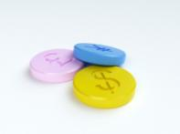
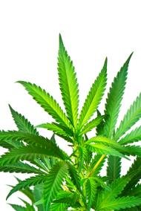
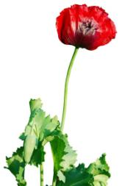
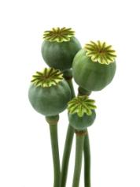
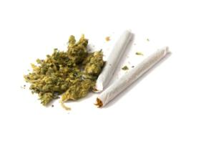
Huumeet
Narkomania = huumeriippuvuus
fyysistä
psyykkistä
sosiaalista
Notes:
Työskentelyidea: Diaa voi käyttää opetuspuheen tukena.

Slide 12
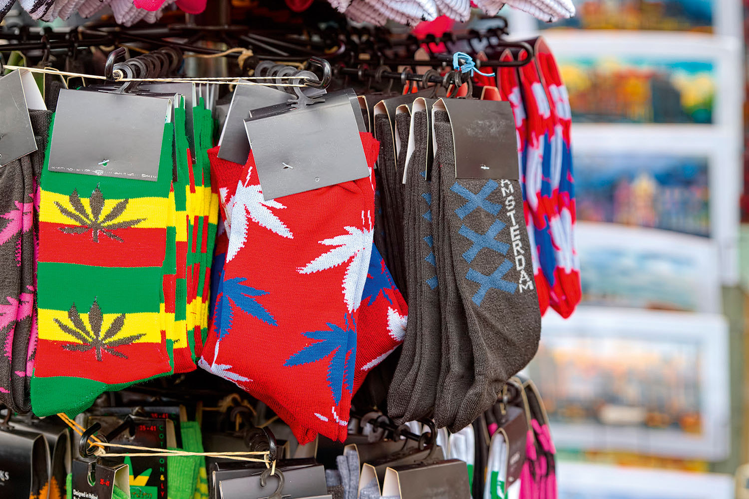
Kannabis
Lue tai kuuntele kappaleet Kannabis ja Kannabiksen käytön riskejä.
Tee sen jälkeen oppikirjan tehtävät 1, 2a ja 5.
Notes:
Työskentelyidea: Tekstin työstöharjoitus, tavoitteena poimia tekstistä keskeisiä asioita ja osata soveltaa niitä. Tehtävän 5 työskentely tukee myös yhdessä toimimista. Mikäli opiskelijoilla on digikirja, vastaukset voidaan tehdä myös sinne.

Slide 13
Kannabis
käytön vaikutukset sekä välittömiä että pitkäaikaisia
THC päihdyttävä ainesosa
CBD psykoaktiivinen ainesosa, ei päihdytä
aiheuttaa psyykkistä ja fyysistä riippuvuutta
kannabiksen käytön haitat sitä suuremmat, mitä nuorempana käytön aloittaa
käytön haitat liittyvät niin fyysiseen kuin psyykkiseen ja sosiaaliseen terveyteen
merkittävä yhteys mielenterveyden riskeihin
Notes:
Työskentelyidea: Diaa voi käyttää keskustelevan opetuspuheen tukena. Digikirjassa on aiheeseen liittyvää lisäaineistoa.

Slide 14
Kannabiksen asema lainsäädännössä
Tutustu tekstiin Ristiriitaisia näkemyksiä kannabiksen asemasta lainsäädännössä.
Millä teksteistä löytyvillä argumenteilla kannabiksen dekriminalisointia voidaan kannattaa? Entä millä argumenteilla vastustaa?
Miten itse suhtaudut ehdotukseen kannabiksen dekriminalisoimisesta? Perustele näkemyksesi. Miten lukemasi teksti vaikutti käsitykseesi? Mitkä muut tietolähteet ovat vaikuttaneet käsityksiisi?
Etsi internetistä ajankohtainen teksti tai sosiaalisen median keskustelu kannabiksesta.
Vertailkaa löytämiänne tekstejä ryhmässä. Mikä on niiden keskeinen sanoma? Kiinnittäkää huomio myös lähdekriittisyyteen.
Notes:
Työskentelyidea: Syvennä tietoja -teksti tarjoaa ajankohtaista syventävää tai soveltavaa lisätietoa.
Kannabiksen asema lainsäädännössä ja säännöllisin välein esillä.
Sen keskeisiin argumentteihin on tärkeää tutustua ja samalla hakea ajankohtaista tietoa aiheesta sekä harjoitella myös lähdekritiikkiä.
Myös oman perustellun näkemyksen rakentumista on tärkeää harjaannuttaa.

Slide 15
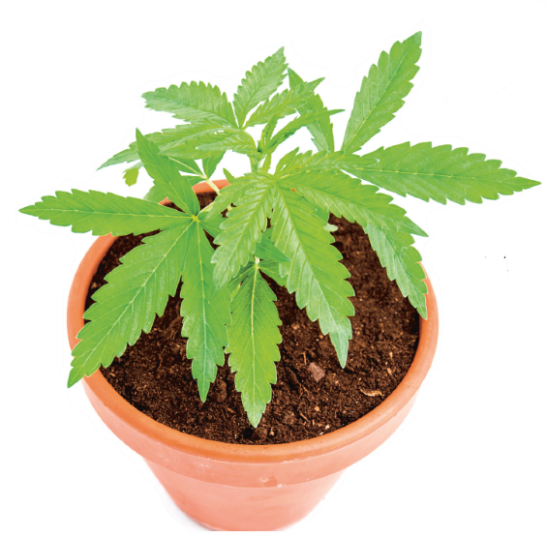
Kannabis ja muuntohuumeet
Lue tai kuuntele tekstit kannabiksesta ja muuntohuumeista.
Vertaa kyseisten aineiden vaikutustapoja ja terveysriskejä. Mitä yhteistä, mitä eroavaisuuksia löydät?
Molempia aineita pidetään omalla tavallaan suurena terveysriskinä. Selitä, miksi.
Notes:
Työskentelyidea: Vertaile –tehtävätyyppi tukee ja harjaannuttaa osaltaan tiedonkäsittelyn taitoja.

Slide 16
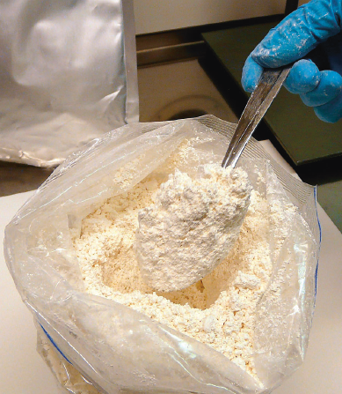
Kannabis ja muuntohuumeet
Kannabis
vaikuttava aine elimistöön varastoituva THC
vaikutus eri yksilöille erilainen, kts. oppikirjassa oleva taulukko
haitat sekä välittömiä että pitkäaikaisia, myös mielenterveyshaitat ilmeisiä
Muuntohuumeet eli ns. desing-huumeet ovat synteettisiä aineita, jotka jäljittelevät perinteisiä huumeita  pidetään erittäin vaarallisina
Myös lääkkeiden käyttö huumeena on lisääntynyt
Notes:
Työskentelyidea: Diaa voi käyttää opetuspuheen tukena. Digikirjassa on aiheeseen liittyvää lisäaineistoa.

Slide 17
Ryhmäporina
Kannabiksen, muuntohuumeiden ja lääkkeiden päihdekäytön riskeistä uutisoidaan nykyisin usein ja siitä puhutaan myös kouluopetuksessa.
Pohtikaa, miksi varoitukset eivät mene kaikille perille, vaan huumeiden käyttöä, myös huumekuolemia, ilmenee aivan tavallisten nuorten parissa. Mikä huumeiden käytössä houkuttaa riskeistä ja laittomuudesta huolimatta?
Notes:
Työskentelyidea: Keskustelutehtävä rytmittämään oppituntia. Tavoitteena myös tukea ryhmän sosiaalista toimintaa ja kehittää sekä itsetuntemusta että eettistä vastuullisuutta. Digikirjassa on aiheeseen liittyvää lisäaineistoa.

Slide 18
Huumeiden käyttötapoja
Kokeilija
Satunnaiskäyttäjä
Ongelmakäyttäjä
Lue tai kuuntele teksti Ketkä huumeita käyttävät?
Miten nämä käyttötavat eroavat toisistaan?
Mitä haittoja ne aiheuttavat?
Notes:
Työskentelyidea: Diaa voi käyttää opetuspuheen ja keskustelun tukena.

Slide 19
Huumeet yhteiskunnassa
Lue tai kuuntele teksti Taistelu huumeita vastaan.
Millainen Suomen huumausainepolitiikka on?
Pohdi, miksi huumeiden käyttöä saadaan testata.
Miten suomalaisessa yhteiskunnassa pyritään ehkäisemään huumeiden käyttöä tai estämään käytön haittoja?
Mikä yhdistää huumekauppaa ja kansainvälistä rikollisuutta?
Ota lähdekriittisesti selvää huumeiden käyttöhuoneista Suomessa ja muualla maailmassa.
Notes:
Työskentelyidea: Luvun keskeiset asiat voidaan käydä läpi yhdessä keskustellen oppikirjaa apuna käyttäen. Samalla oppikirjan teksti tulee jo oppitunnin aikana kertaalleen tutuksi.

Slide 20
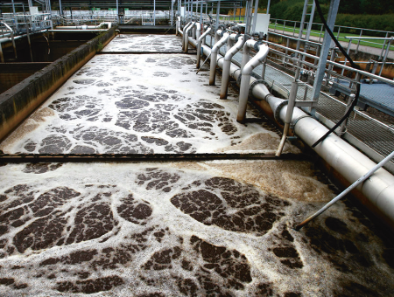
Huumeet yhteiskunnassa
kehitys- ja terveysriskit sikiölle merkittäviä
kaikki huumeet Suomessa laittomia
erilaisin yhteiskunnallisin toimenpitein pyritään ensisijaisesti ehkäisemään käyttöä, tarvittaessa estämään käytön haittoja
käyttö voidaan testata esim. työpaikoilla
huumekauppa on osa kansainvälistä rikollisuutta
Notes:
Työskentelyidea: Diaa voi käyttää opetuspuheen tukena.

Slide 21
Ryhmäporina
Pohdi, mitkä tekijät altistavat huumeiden kokeilulle.
Mitkä tekijät vaikuttavat siihen, miten itse suhtaudut huumausaineisiin?
Pohdi, millaisia eettisiä kysymyksiä huumeiden käyttöön ja huumekauppaan liittyy?
Notes:
Työskentelyidea: Diaa voi käyttää opetuspuheen tukena.

Slide 22
Huumeet mediassa
Osa elokuvista luokitellaan päihdeaiheisiksi.
Selvitä, mitkä viime aikojen elokuvista ovat päätyneet kyseiseen luokitukseen.
Arvioi, miten suositussa elokuvassa esiintyvä huumeidenkäyttö vaikuttaa katsojien huumeasenteisiin.
Notes:
Työskentelyidea: Keskustelutehtävä, jonka tavoitteena myös tukea ryhmän sosiaalista toimintaa. Kuva aukeaa myös digikirjan kautta tyylikkäästi isona, kun sitä napauttaa.

Slide 23
Huumeet ja yhteiskunta
Vapaaehtoistyöntekijä Portugalissa antaa narkomaanille puhtaita ruiskujakäytettyjen tilalle.
Onko käytettyjen huumeruiskujen
vaihtaminen puhtaisiin huumeiden
käytön edistämistä vai narkomaanien auttamista? Perustele näkemyksesi.
Notes:
Työskentelyidea: Keskustelutehtävä, jonka tavoitteena myös tukea ryhmän sosiaalista toimintaa.

Slide 24
Väitetyöskentely
Ota itsellesi jokin pelimerkki, kumi tms.
Mieti, mitä mieltä olet esille tulevasta väitteestä ja laita pelimerkkisi sopivalle kohdalle janaa.
Lopuksi pidetään perustelukierros: jokainen perustelee vuorollaan, miksi laittoi pelimerkkinsä tiettyyn kohtaan. Tässä vaiheessa muut eivät saa kommentoida eivätkä kysyä.
Jos muiden perustelut vakuuttavat, sinulla on mahdollisuus vaihtaa mielipidettä siirtämällä omaa pelimerkkiä toiseen kohtaan.
Notes:
Työskentelyidea: Huumeisiin liittyy myös paljon asenteita ja arvoja. Niiden pohtimiseen sopii väitetyöskentely, joka voidaan tehdä äskeisissä ryhmissä.
Jokainen ottaa itselleen omista tavaroistaan pelimerkin, kumin tms. Opettaja antaa kullekin ryhmälle pelilaudan, esimerkiksi A3-kokoisen paperin, johon on tehty pitkä viiva, jonka toisessa päässä on + ja toisessa -.
Seuraavassa diassa olevia väitteitä otetaan esiin yksi kerrallaan. Opiskelijat miettivät, mitä mieltä väitteestä ovat ja laittavat pelimerkkinsä sille kohdalle janaa.
Sen jälkeen tehdään perustelukierros. Jokainen perustelee vuorotellen, miksi pelimerkki on siinä, missä se on. Muut eivät saa kommentoida eivätkä kysyä. Vasta kun perustelukierros on tehty, voidaan asiasta keskustella.
Jos muiden perustelut ovat vakuuttaneet, on mahdollisuus vaihtaa mielipidettä siirtämällä omaa pelimerkkiä toiseen kohtaan. Kunkin väitteen jälkeen voidaan vielä käydä lyhyt yleiskeskustelu.
Sopiva määrä väitteitä työstettäväksi on 2–4.

Slide 25
Väitetyöskentely
Huumeissa ei ole kohtuukäyttöä.
Jos suhtautuu päihteisiin myönteisesti, on vaikeaa ottaa vastaan niitä koskevaa kielteistä tietoa.
Kannabiksen vaaroja liioitellaan.
Koulussa annetaan liian vähän huumetietoutta.
Jos huumeet laillistettaisiin, kiinnostus niitä kohtaan vähenisi.
Huumetestit rikkovat yksityisyyttä.
Notes:
Väitetyöskentelyn väitteet.

Slide 26
Ryhmäporina
Pohtikaa, mitä arvoja eli tärkeinä tai tavoittelemisen arvoisena pidettyjä asioita huumeisiin liittyy
huumeiden kokeilijalla
huumeiden satunnaiskäyttäjällä
narkomaanilla
huumenuoren huoltajalla
huumekauppiaalla
huumevieroitusyksikön lääkärillä
Notes:
Työskentelyidea: Diassa on huumeisiin liittyvien arvojen pohdintatehtävä.
Tehtävän avulla voidaan pohtia, millaisia erilaisia tapoja suhtautua huumeisiin on ja miten moninaisesti huumeiden käyttö vaikuttaa yhteiskunnassa.
Tehtävä tukee ja kehittää eettistä vastuullisuutta.

Slide 27
Päihteiden ja tupakan käytön vähentäminen
Tutustu oppikirjassa olevaan tekstiin Päihteiden ja tupakkatuotteiden käytön vähentäminen. Poimi tekstistä keinoja, joilla tupakan ja päihteiden käyttöä pyritään vähentämään.
Pohtikaa, miten mainitut keinot ovat näkyneet
lähiympäristössänne
valtakunnallisessa uutisoinnissa
Pohtikaa myös keinojen vaikuttavuutta.
Tee lisäksi oppikirjan tehtävä 9.
Notes:
Työskentelyidea: Aika ajoin on hyvä tuoda esiin ensimmäisessä opintojaksossa opiskeltu keskeinen asia terveyden edistäminen.
Tässä tehtävässä sovelletaan WHO:n terveyden edistämisen osa-alueita. Samalla ohjataan arvioimaan kyseisten osa-alueiden toteutumista ja niiden vaikuttavuutta.

Slide 28
Keskeistä: Huumeet
Mitkä aineet määritellään huumeiksi?
huumeiden luokittelua: synteettiset- kasviperäiset, rauhoittavat – stimuloivat - hallusinogeenit
erilaisten huumeiden vaikutukset ja terveysriskit
huumeriippuvuuden kehittyminen ja vakavuus
huumelain terveyttä suojeleva sisältö
huumeiden ehkäisytyö yhteiskunnassa ja globaalilla tasolla
Notes:
Työskentelyidea: Tässä oppitunnin aiheen tavoitteet toisella tavalla muotoiltuna. Tätä diaa voi käyttää oppitunnin loppukoontina, läksyn runkona tai muistiinpanotiivistelmänä.

